Slide 1
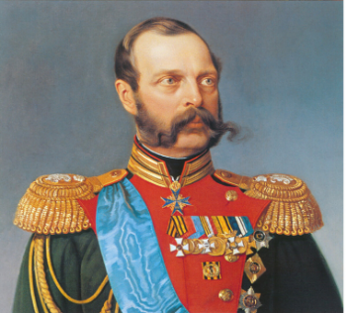
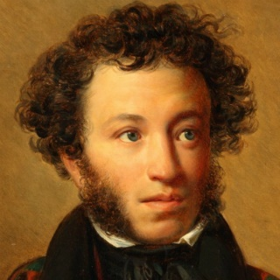
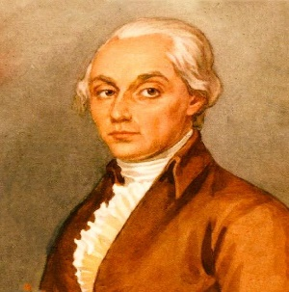
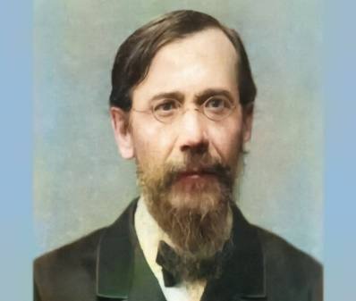
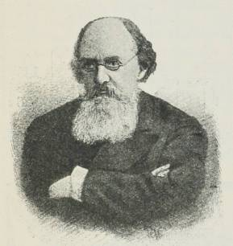
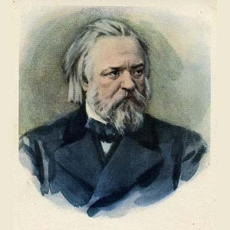
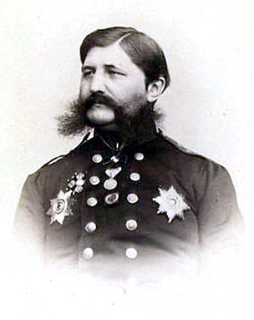
160 лет отмены крепостного права в России
«Из всего, что помогли Мне совершить, крестьянскую реформу Я считаю самым важным делом всего Моего царствования»
Император Александр II
«Увижу ль я народ не угнетенный
И рабство, падшее по манию царя,
И над отечеством свободы просвещенной
Взойдёт ли наконец прекрасная заря?»
А. С. Пушкин
«Ты хочешь знать: кто я? что я? куда я?
Я тот же, что и был и буду весь мой век:
Не скот, не дерево, не раб, но человек!..»
Радищев А. Н.
«В продолжение столетий, предшествовавших 19 февраля 1861 года, у нас не было более важного акта; пройдут века, и не будет акта, столь важного, который бы до такой степени определил собою направление самых разнообразных сфер нашей жизни»
В. О. Ключевский
«Крепостное право – это главный узел, в котором сплелось опутавшее Россию зло. Но этот узел надо развязать, а не разрубить. Насильственное решение вопроса не внесет успокоения. России нужны мирные успехи. Надо провести такую реформу, чтобы обеспечить в стране на пятьсот лет внутренний мир»
К. Д. Кавелин
«В освобождении крестьян с землею лежит вся будущность Руси – но самодержавной, не помещичьей, не завоевательной, не московско-татарской, не петербургско-немецкой, а Руси народной, общинной – свободной!»
А. И. Герцен
«Мы мечтали об освобождении крестьян, мы мечтали о лучшем устройстве судов, о возможности более гласного обсуждения общественных вопросов... И вот наступило время, где мечты наши осуществились»
Д. А. Оболенский

Slide 2
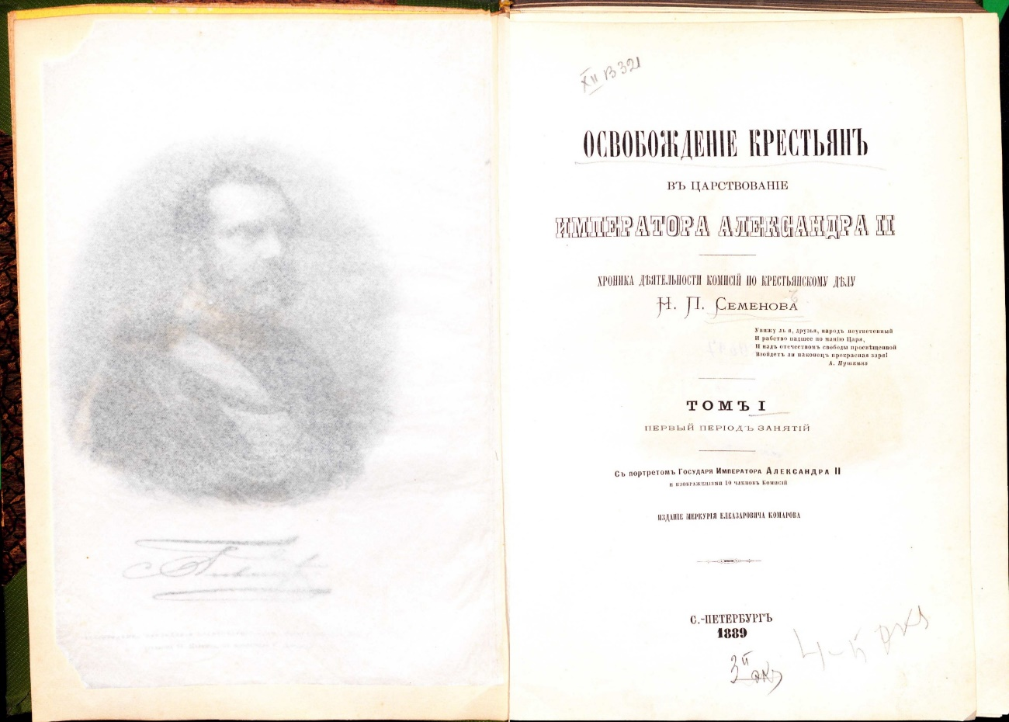
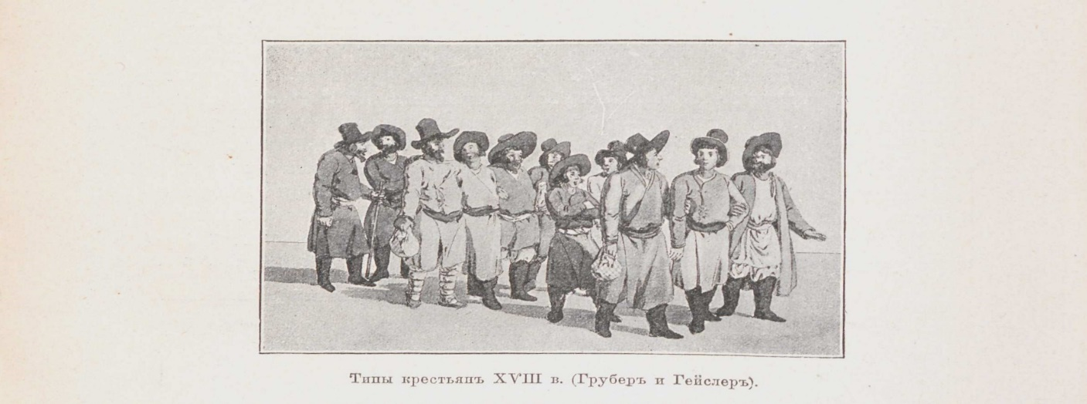
Уникальный трехтомный труд Николая Петровича Семенова – российского государственного деятеля (Ярославский губернский прокурор, Виленский губернский прокурор, Сенатор Российском империи), писателя, переводчика, действительного тайного советника и старшего брата известного исследователя и путешественника П. П. Семенова-Тян-Шанского. Н. П. Семенов был одним из членов-экспертов Редакционной комиссии для составления «Положения о крестьянах».
Четыре книги, каждая более 500 страниц (первые два тома – более 800), собрания подробных дневников, фиксирующих обсуждения на заседаниях Редакционных Комиссий по крестьянскому делу. Представленный Н. П. Семеновым текст содержит только описания Общих Присутствий Комиссий, в нем нет дневников других заседаний, а также статей по теме и личных записок автора. Каждый том соответствует одному из трех выделенных автором периодов работы по упразднению крепостничества. Автор придерживается хронологического порядка в описании заседаний.
Эти записки с заседаний, по словам Н. П. Семенова: «… раскрывают неофициальную сторону дела в Комиссиях, где, главным образом, сосредоточивалась деятельность по составлению Положений об освобождении крестьян» (Предисловие, с. VIII).
Над дневниками Н. П. Семенов работал по поручению председателя Редакционных комиссий и основного разработчика крестьянской реформы 1861 года Я. И. Ростовцева.
Автор считал, что это сочинение будет полезным для дальнейшей преобразовательной внутриполитической работы Правительства, и будет вдохновлять деятелей реформирования на публикацию новых материалов.
Трехтомник посвящен Александру III.
Семенов Н. П. Освобождение крестьян в царствование императора Александра II : хроника деятельности комиссий по крестьянскому делу. Т. 1 : Первый период занятий / Н. П. Семенов. – С.-Петербург : Издание Меркурия Елеазаровича Комарова, 1889. – XIX, 848 с. https://megapro.ranepa.ru/MegaPro/Download/MObject/1522
Семенов Н. П. (1823-1904). Освобождение крестьян в царствование императора Александра II : хроника деятельности комиссий по крестьянскому делу. Т. 2 : Второй период занятий / Н. П. Семенов. – С.-Петербург : Издание Меркурия Елеазаровича Комарова, 1890. – 1020 с. : 2 л. портр. https://megapro.ranepa.ru/MegaPro/Download/MObject/1554
Семенов Н. П. (1823-1904). Освобождение крестьян в царствование императора Александра II : хроника деятельности комиссий по крестьянскому делу. Т. 3, часть 1 : Третий период занятий / Н. П. Семенов. – С.-Петербург : Издание Меркурия Елеазаровича Комарова, 1891. – VII, 510 с. : 3 л. портр.
Семенов Н. П. (1823-1904). Освобождение крестьян в царствование имп. Александра II : хроника деятельности комиссий по крестьянскому делу. Т. 3, ч. 2 : Третий период занятий / Н. П. Семенов. – С.-Петербург : Издание Меркурия Елеазаровича Комарова, 1892. – 510 с. : портр. https://megapro.ranepa.ru/MegaPro/Download/MObject/1525

Slide 3
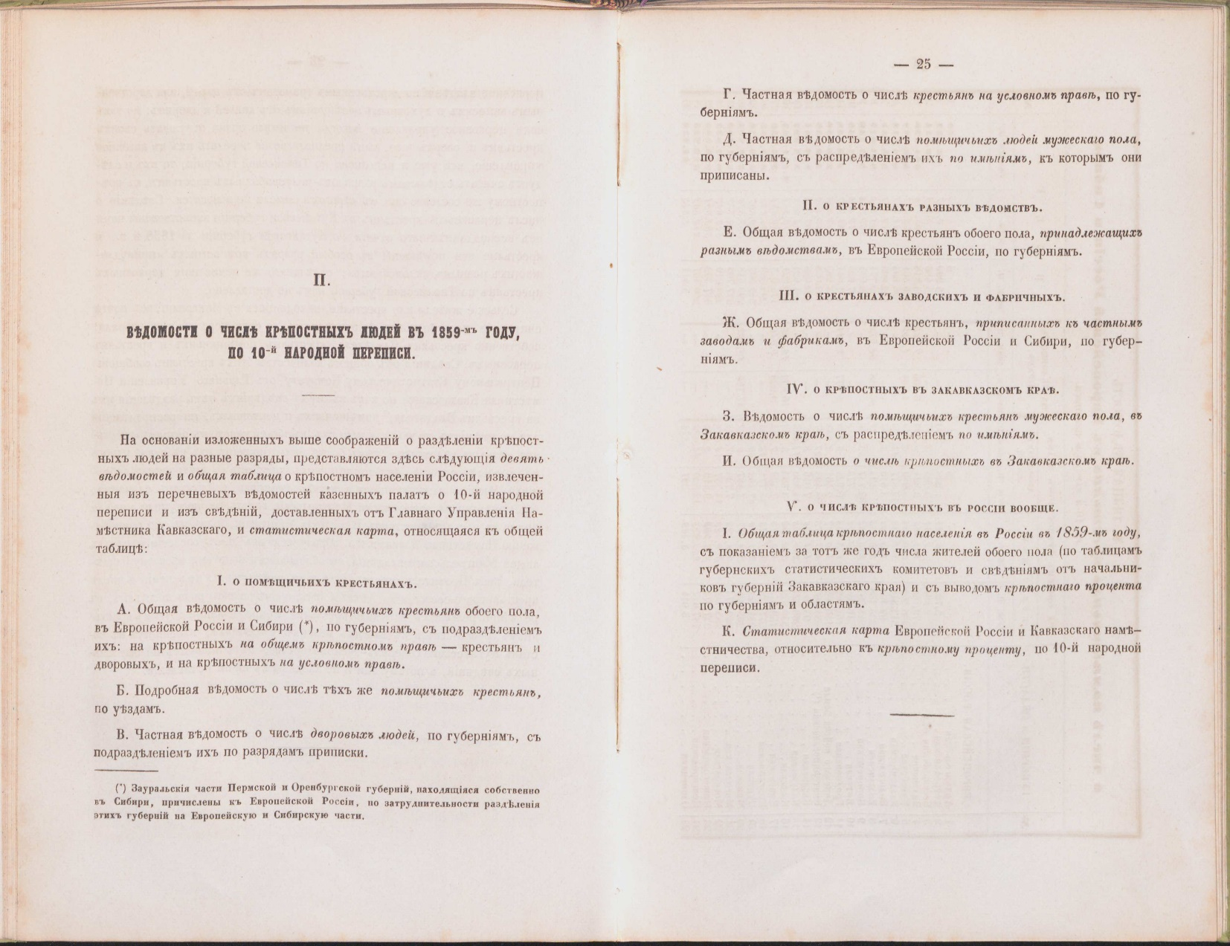
Статистическое исследование Александра Григорьевича Тройницкого по исчислению крепостного населения в России в его актуальном составе, основано на десятой, последней, народной переписи, проведенной по указу от 3 июня 1857 года и завершенной в 1859 году.
Такие задокументированные подушные переписи (ревизии) податного населения (крестьяне, мещане, посадские, ремесленники (сословие) и цеховые) начали проводиться в Российской империи при Петре I с 1718 года.
Исследование разделено на три отдела:
- первый содержит «краткое обозрение существа и разных видов крепостного состояния в России», а также очерк генезиса крепостного состояния в России.
- второй – числовые ведомости, общие таблицы о разных разрядах крепостного населения и статистическую карту распределения губерний по крепостному проценту.
- третий – общие выводы и очерк племенного и географического распространения крепостного сословия в России.
Тройницкий А. Г. Крепостное население в России, по 10-й народной переписи : статистическое исследование / А. Г. Тройницкий; Статистический отдел Центрального статистического отделения. – Санктпетербург : Типография Карла Вульфа, 1861. – 92, [1] с. : табл. https://megapro.ranepa.ru/MegaPro/Download/MObject/1519

Slide 4
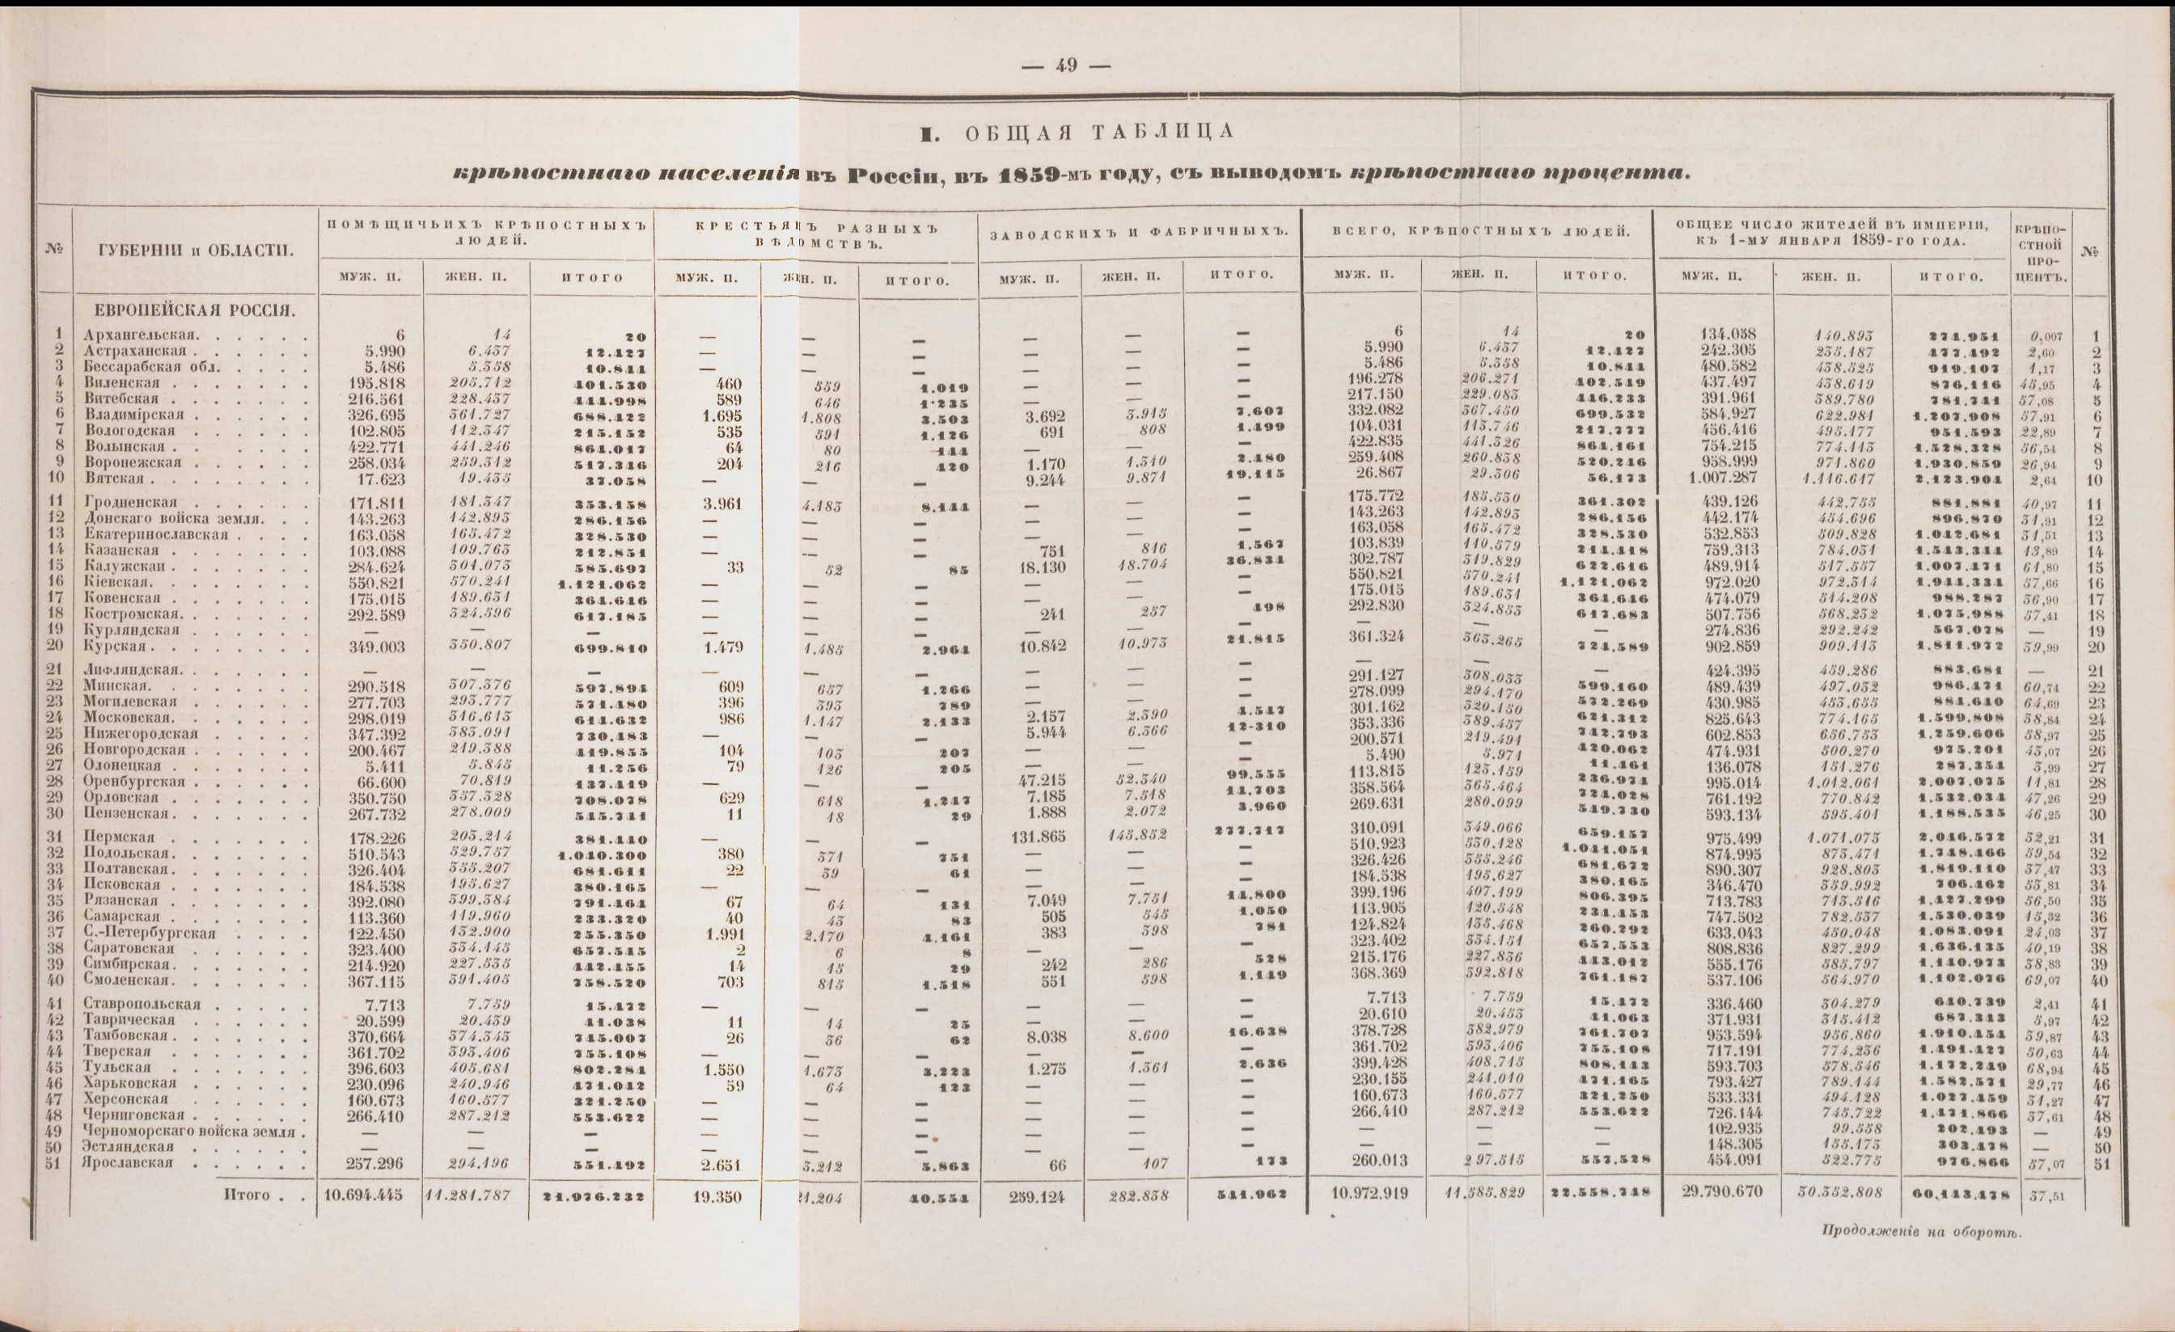

Slide 5
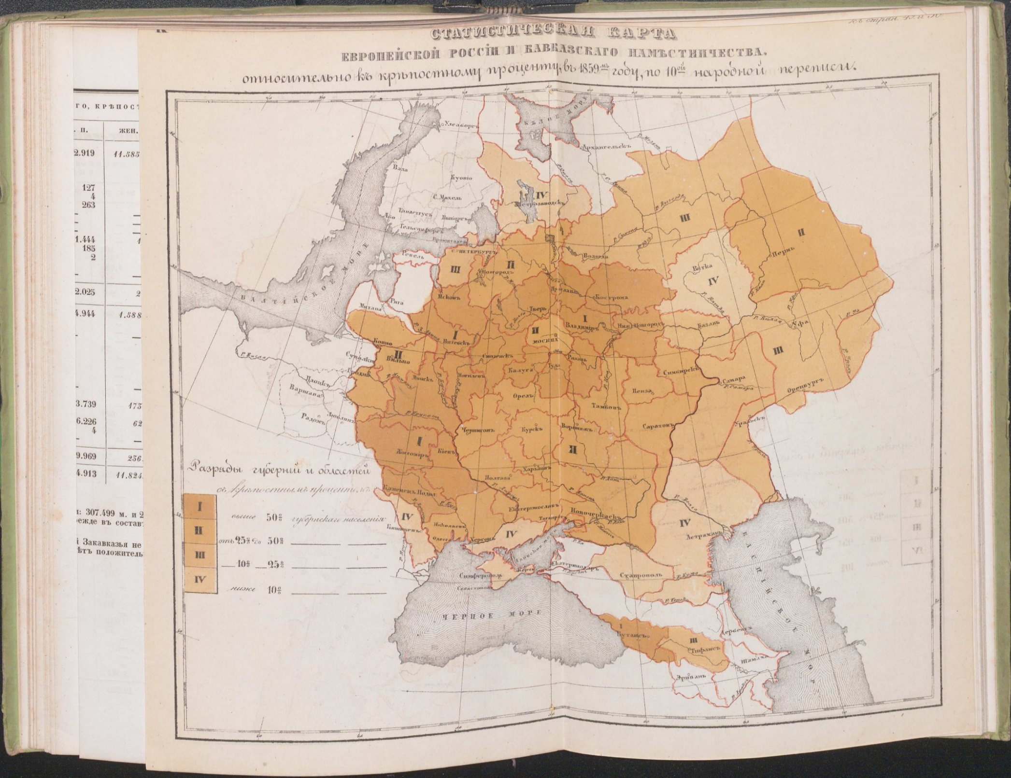

Slide 6
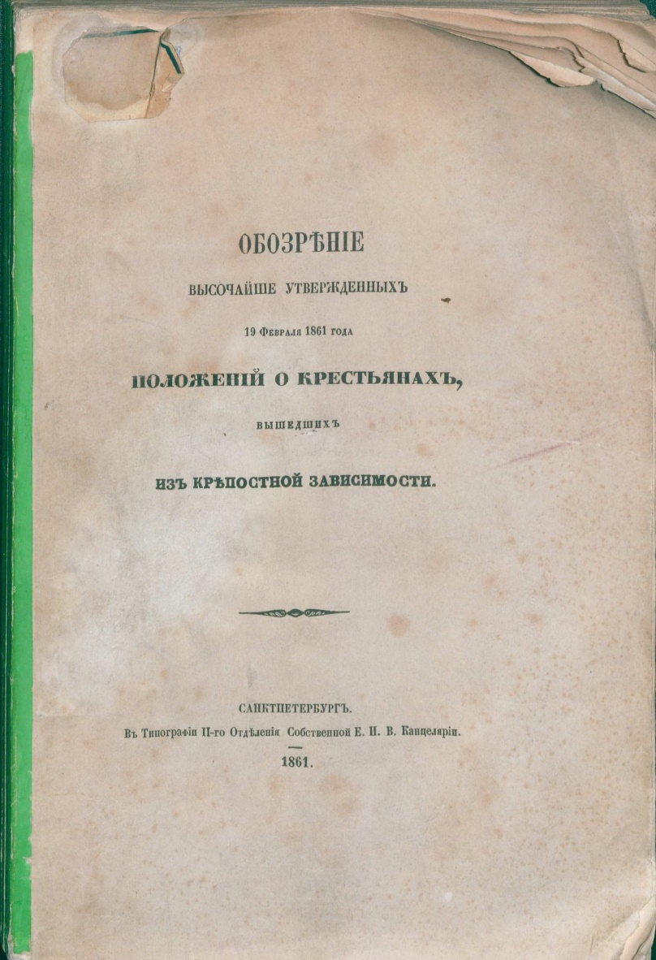
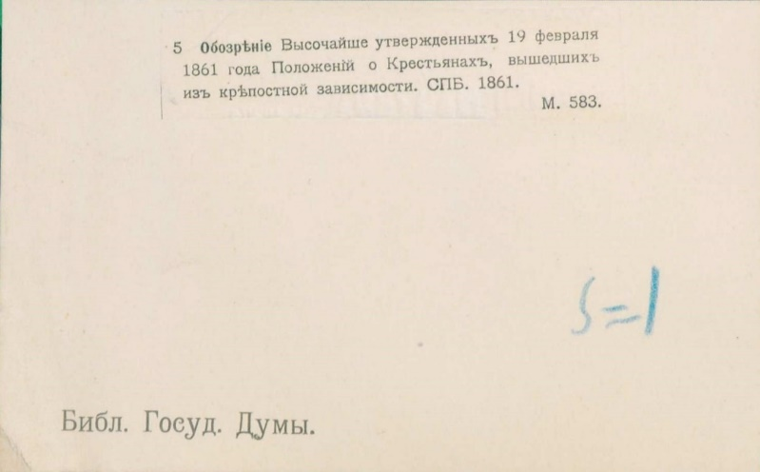
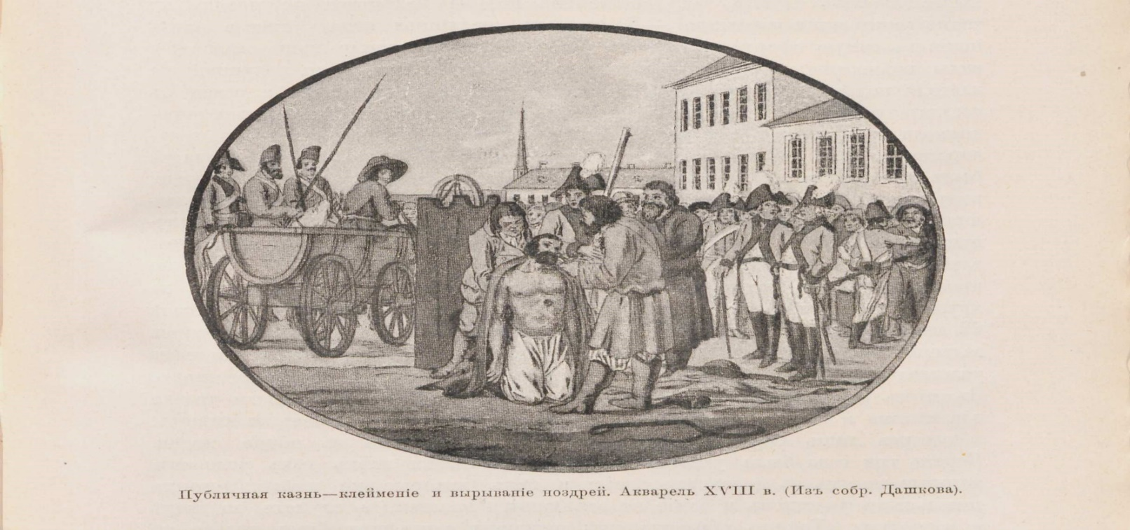
Обозрение содержит объяснения оснований и соображений, которыми руководствовалось Правительство при принятии Положений о крестьянах, выходящих из крепостной зависимости. Сами Положения включают в себя 17 законодательных актов. Обозрение в свою очередь делится на 10 глав, каждая из которых посвящена комментариям по отдельному вопросу: по вопросу прав, дарованных крестьянам, вышедшим из крепостной зависимости; по вопросу образования губернских и уездных учреждений по крестьянским делам; по вопросу устройства управления крестьянских обществ и другим.
Обозрение Высочайше утвержденных 19 февраля 1861 года положений о крестьянах, вышедших из крепостной зависимости. – Санктпетербург : В Типографии II Отделения Собственной Е. И. В. Канцелярии, 1861. – IV, 320 с. https://megapro.ranepa.ru/MegaPro/Download/MObject/1521

Slide 7
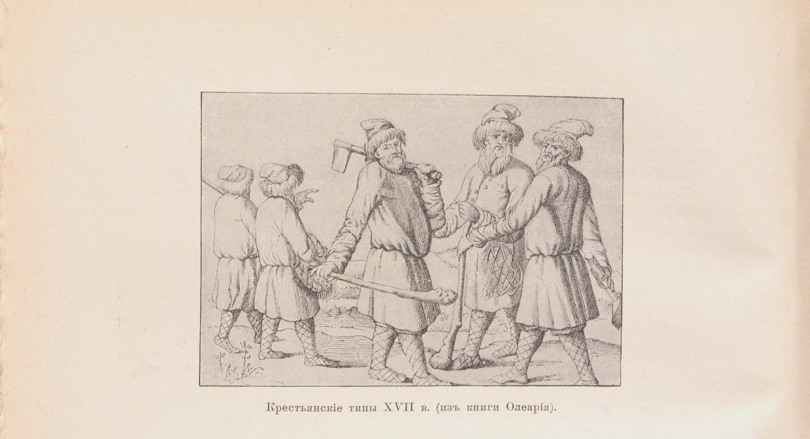
В 1911 году к пятидесятилетию со дня осуществления крестьянской реформы в России была выпущена шеститомная энциклопедия «Великая реформа». Отпечатаны тома издания были в типографии товарищества И. Д. Сытина. Иван Дмитриевич признавался в том, что близко к сердцу принял судьбу этих книг, вероятно, по той причине, что сам имел крестьянское происхождение.
Задачей этого юбилейного сборника авторы полагают выработку адекватного событиям отношения к Крестьянской реформе с использованием результатов последних научных исследований в России, охарактеризовать крестьянский вопрос с разных сторон: с правовой, политической, экономической и социальной. Относительно момента работы над энциклопедией, по мнению редакции, начало изучению истории крестьянства было положено совсем недавно. Поэтому в предисловии читателям предлагается ознакомиться с кратким обзором литературы, посвященной вопросу.
Статьи в шести частях энциклопедии посвящены истории крестьянства, вопросам по категориям крестьян, Екатерине II, масонству и декабристам в связи с крестьянским вопросом, крестьянским волнениям, противникам крепостного права, также вопросам по быту помещичьих крестьян, крепостному праву в искусстве и другим. Непосредственно ход реформы освещается в IV и V томах. В IV томе также представлены воспоминания о крепостном праве, а в V – статьи об основных деятелях.
Великая реформа : русское общество и крестьянский вопрос в прошлом и настоящем : юбилейное издание : в 6-ти томах. Т. 1 / Редакция А. К. Дживелегова, С. П. Мельгунова, В. И. Пичета ; Историческая комиссия учебного отдела общего распространения технических знаний. – Москва : Издание Т-ва И. Д. Сытина, 1911. – XVI, 260, [2] с., [22] л. ил. : ил., портр. https://megapro.ranepa.ru/MegaPro/Download/MObject/1579

Slide 8
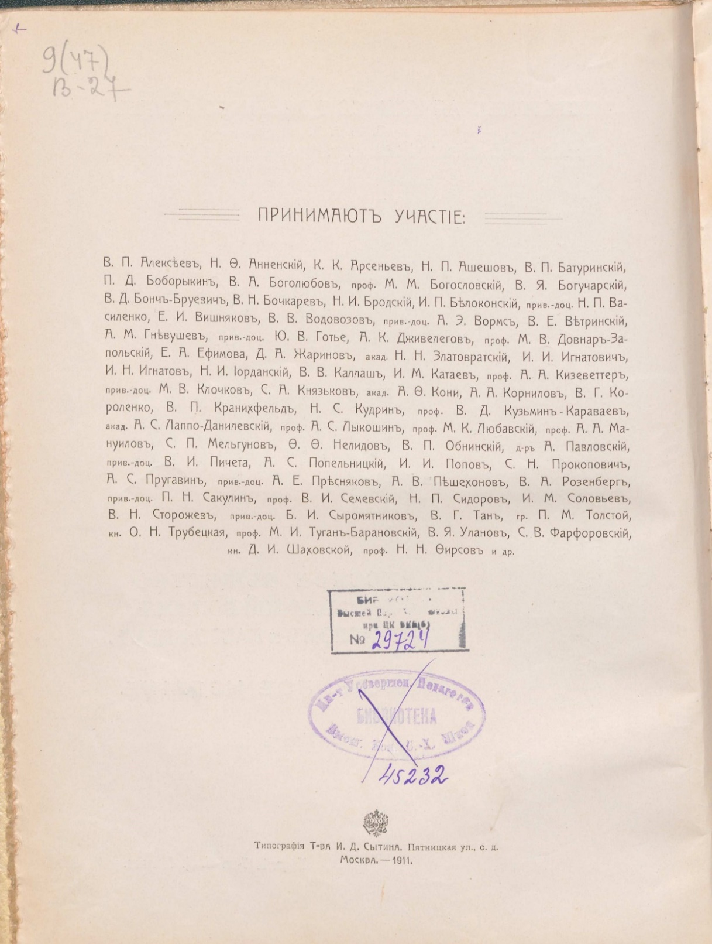
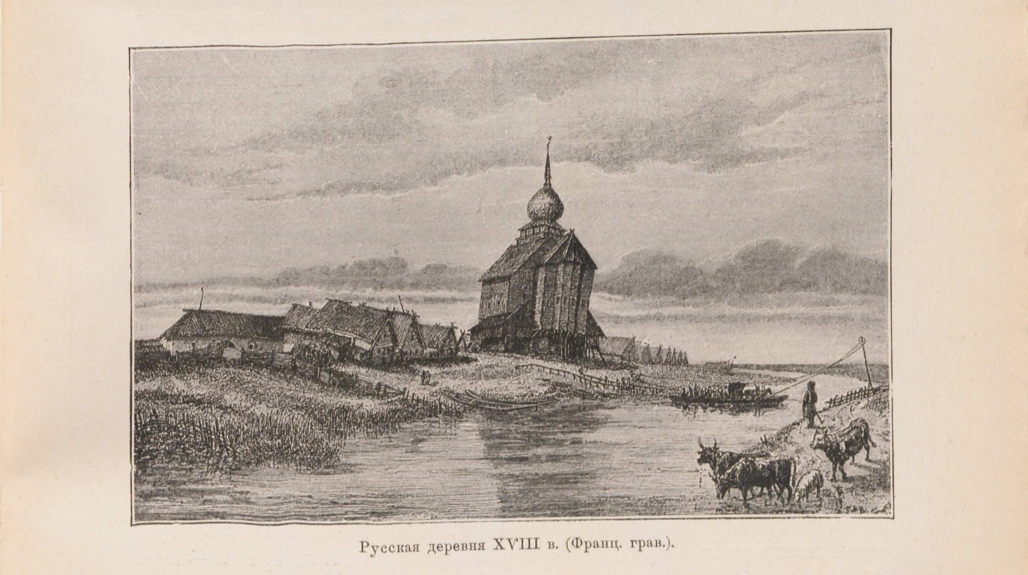
В подготовке энциклопедии приняли участие более шестидесяти исследователей из разных городов Российской империи.
Слово «От редакции» в начале первого тома энциклопедии содержит общую оценку реформы, ее содержания и результатов. «Политический идеализм», по мнению авторов предисловия, искажал в конце XIX века истинный смысл реформы 1861 года. Расцвет реакции в то время привел к возвеличиванию значения крестьянской реформы, ведь «Политический небосклон 80-х и 90-х годов был до такой степени черен, что даже мелкие звезды загорались блеском крупных светил, и к этому обманчивому блеску с тревогой устремлялись взоры огромного большинства сознательных людей» (Том I, От редакции, с. IV).

Slide 9
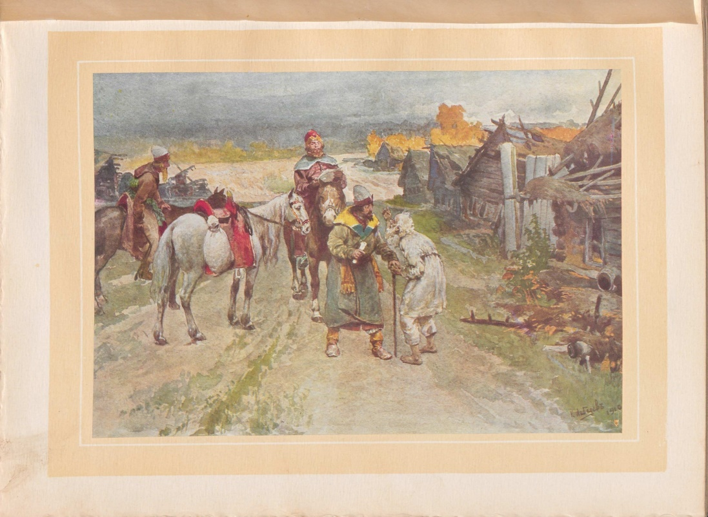
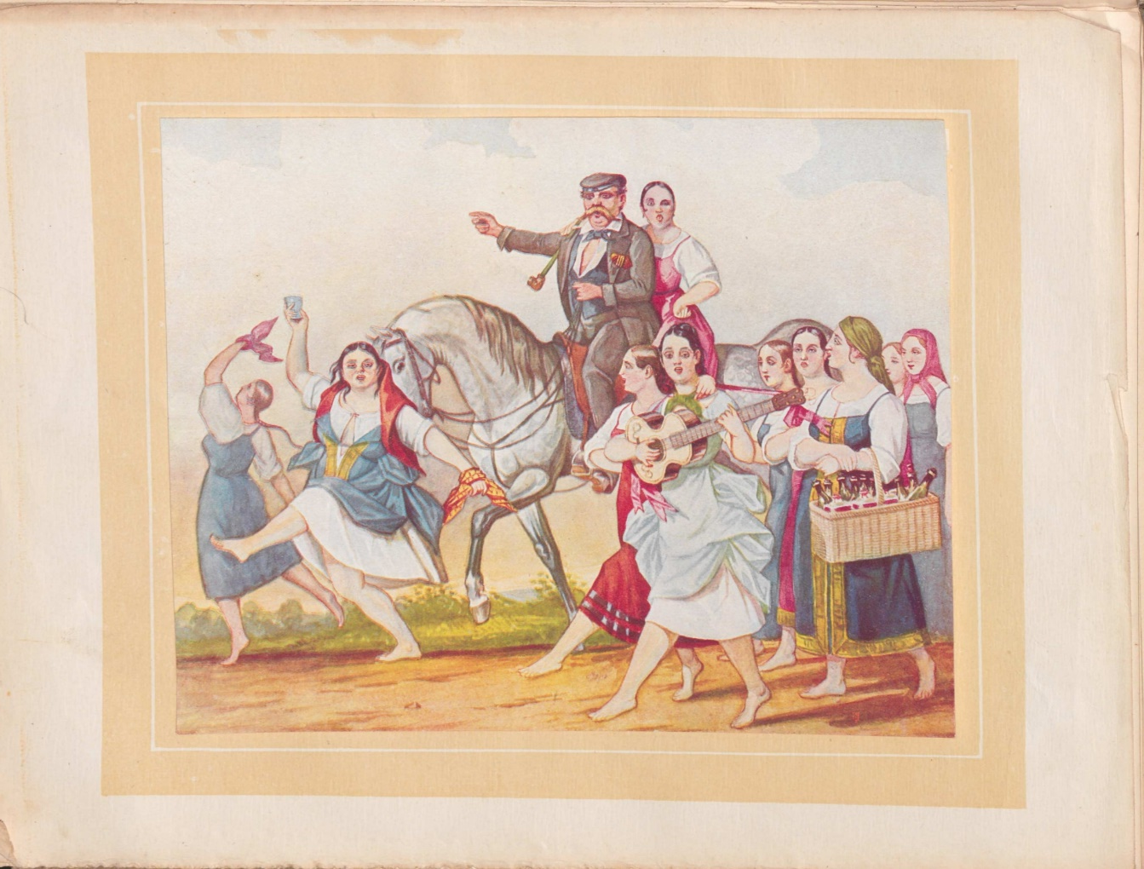
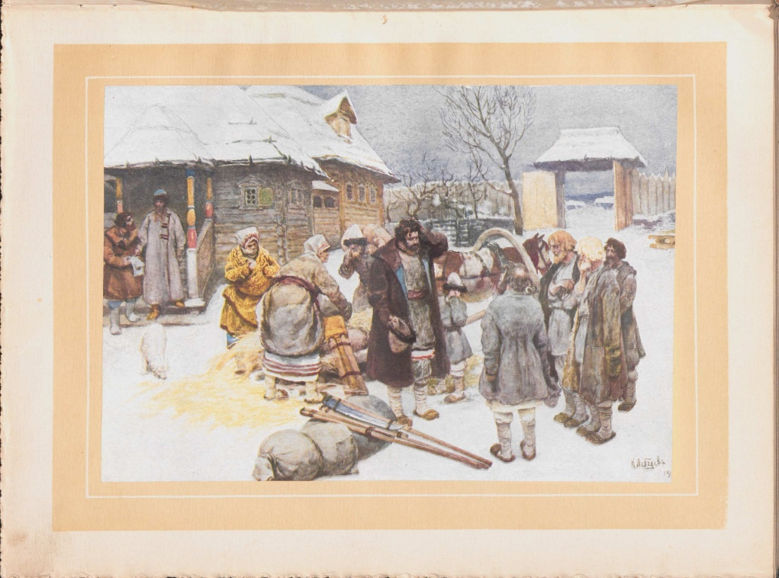
Иллюстративный материал энциклопедии обширен и разнообразен. Редакция постаралась снабдить картинами, рисунками, написанными когда-то или даже специально для издания, каждый описанный в книге момент, добавить портреты и даже «вырезки» из газет на страницы энциклопедии. Все источники для иллюстрационной части издания указаны в первом томе на с. XI слова «От редакции».
Опустевшая деревня в XVII в.
Картина К. В. Лебедева
Своз крестьян в XVI в.
Картина К. В. Лебедева
Гарем помещика. Из альбома Hampeln’a

Slide 10
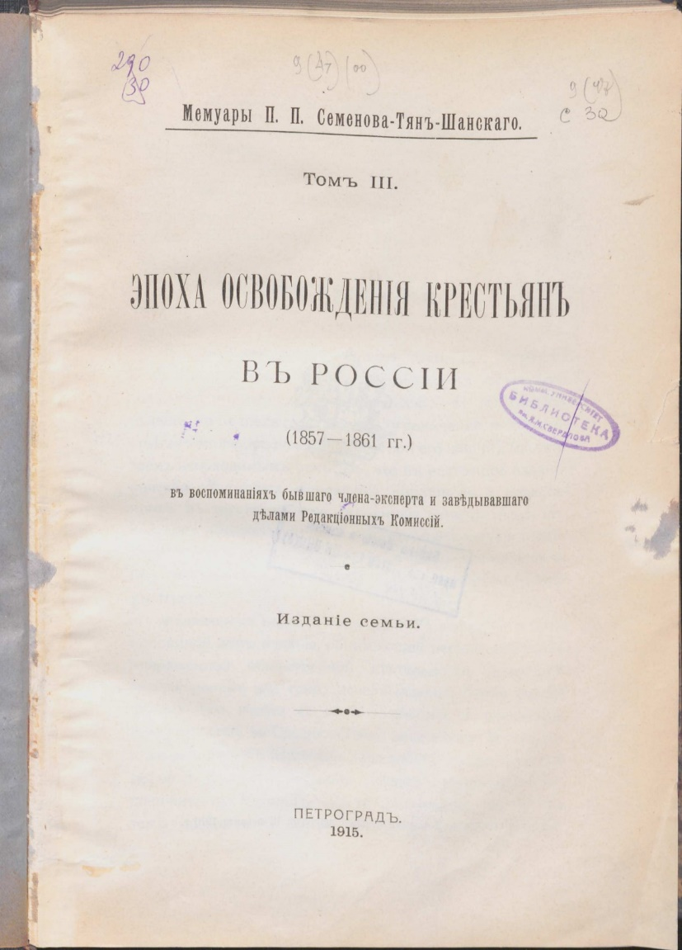
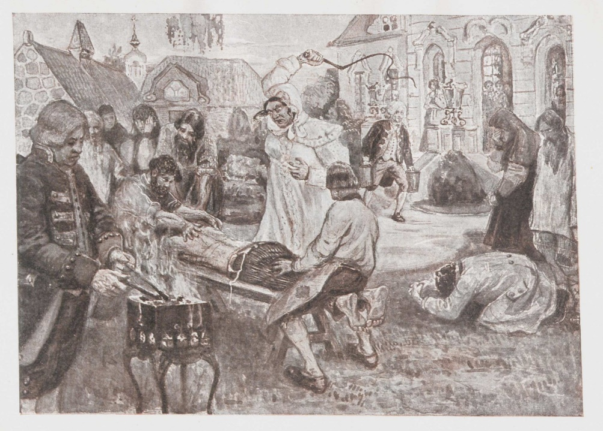
Третий и четвертый тома в многотомном издании мемуаров Петра Петровича Семенова-Тян-Шанского опубликованы соответственно в 1915 и 1916 годах. Эти два тома имеют единое название «Эпоха освобождения крестьян» и посвящены работе по подготовке и осуществлению крестьянской реформы в Редакционных Комиссиях с конца 1857 года по 19 февраля 1861 года.
Тян-Шанский сначала в связи с тесным сотрудничеством с первым председателем Редакционных Комиссий Я. И. Ростовцевым, затем в связи с непосредственным участием в Комиссиях в качестве члена-эксперта был близко знаком с крестьянским делом. Написанием материала по эпохе освобождения крестьян Петр Петрович занимался в период с 1908 по 1911 годы.
В предисловии к первому изданию мемуаров о своем участии в работе по крестьянской реформе Петр Петрович пишет: «… на 85-ом году своей жизни я счел священным для себя долгом оставить и для потомства правдивый рассказ о том, как было подготовлено и совершено великое дело освобождения крестьян в историческую эпоху 1857–1861 гг.» (Том III, Предисловие к 1-му изданию, с. XIII). Представленный многотомник – не первая публикация воспоминаний Семенова-Тян-Шанского. Первое двухчастное издание было опубликовано на правах рукописи при жизни автора.
Весь цикл является изданием семьи, отпечатанным типографией М. Стасюлевича в Петрограде.
Салтычиха.
Картина П. В. Курдюмова
Семенов-Тян-Шанский П. П. (1827-1914). Мемуары : в 4-х томах. Т. 3 : Эпоха освобождения крестьян в России (1857-1861 гг.) в воспоминаниях бывшего члена-эксперта и заведывавшего делами Редакционных комиссий / П. П. Семенов-Тян-Шанский. – Издание семьи. – Петроград : Типография М. Стасюлевича, 1915. – XIII, 445 с. : портр. https://megapro.ranepa.ru/MegaPro/Download/MObject/1610
Семенов-Тян-Шанский П. П. (1827-1914). Мемуары : в 4-х томах. Т. 4 : Эпоха освобождения крестьян в России (1857-1861 гг.) в воспоминаниях бывшего члена-эксперта и заведывавшего делами Редакционных комиссий / П. П. Семенов-Тян-Шанский. – Издание семьи. – Петроград : Типография М. Стасюлевича, 1916. – VIII, 661 с. : портр. https://megapro.ranepa.ru/MegaPro/Download/MObject/1611

Slide 11
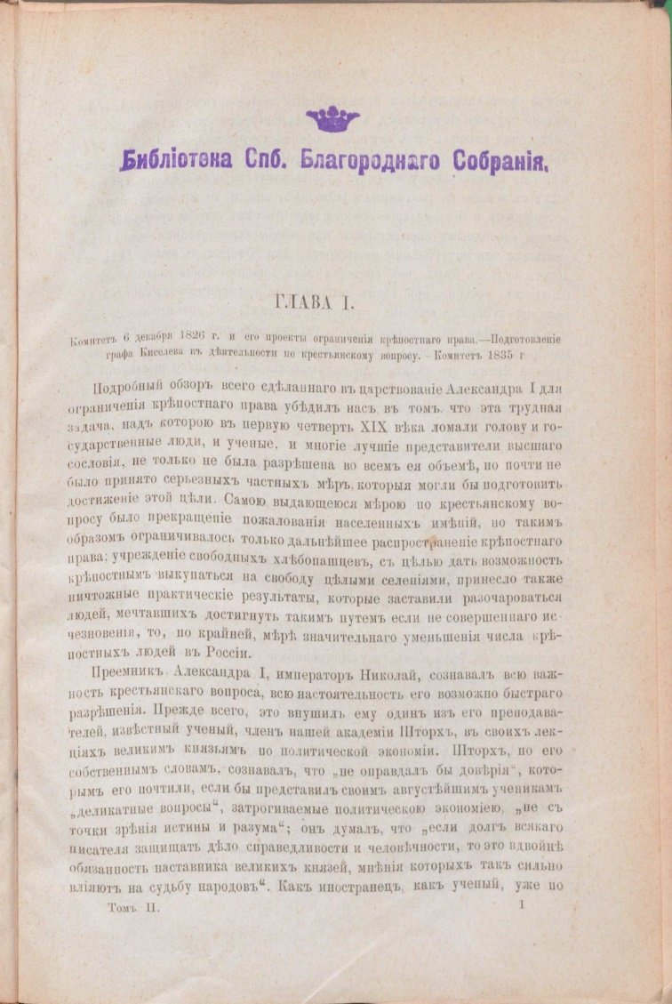
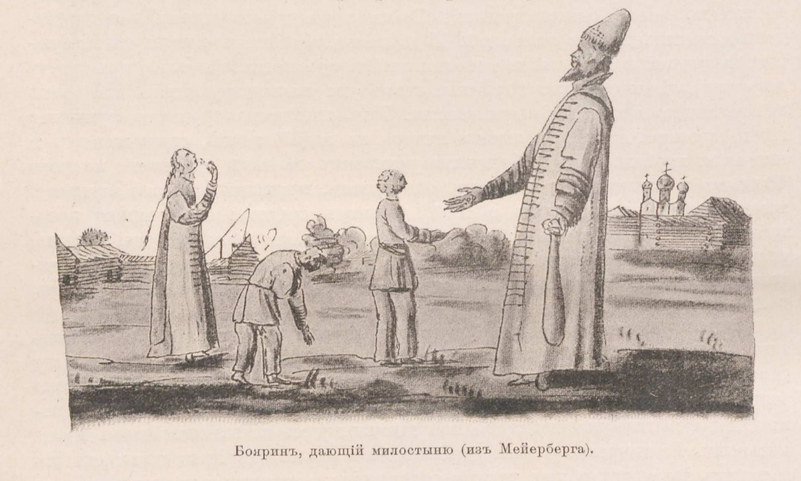
Автор сочинения – Василий Иванович Семеновский – русский историк, журналист, общественный деятель. В. И. Семеновский один из первых исследователей истории крестьянства в Российской Империи.
Несмотря на то, что сочинение по словам автора, «представляет собою сжатую характеристику отношения законодательства, литературы, общества и народа к вопросу об уничтожении крепостного права», труд представляется обширным и основательным.
Только в первом томе, автор начиная с мер Петра I для ограничения крепостного права, во времена Екатерины становления лифляндского ландтага относительно крестьян…, основания «Вольного экономического общества»… а также комментариями по самым разным вопросам, начиная от оценки значения текстов Беарде-де-Лабея, Вольтера, Мармонтеля и немцев Велльнера и Мека в рамках крестьянского вопроса заканчивая деятельностью императора Николая для ограничения крепостного права и борьбой крепостных с помещичьей властью.
Семевский В. И. (1848-1916). Крестьянский вопрос в России в XVIII и первой половине XIX века : в 2-х томах. Т. 1 : Крестьянский вопрос в XVIII и первой четверти XIX века / В. И. Семевский. – С.-Петербург : Типография Товарищества "Общественная Польза", 1888. – LIII, 519 с. https://megapro.ranepa.ru/MegaPro/Download/MObject/1654
Семевский В. И. (1848-1916). Крестьянский вопрос в России в XVIII и первой половине XIX века : в 2-х томах. Т. 2 : Крестьянский вопрос в царствование Императора Николая / В. И. Семевский. – С.-Петербург : Типография Товарищества "Общественная Польза", 1888. – 2, 627 с. https://megapro.ranepa.ru/MegaPro/Download/MObject/1613

Slide 12
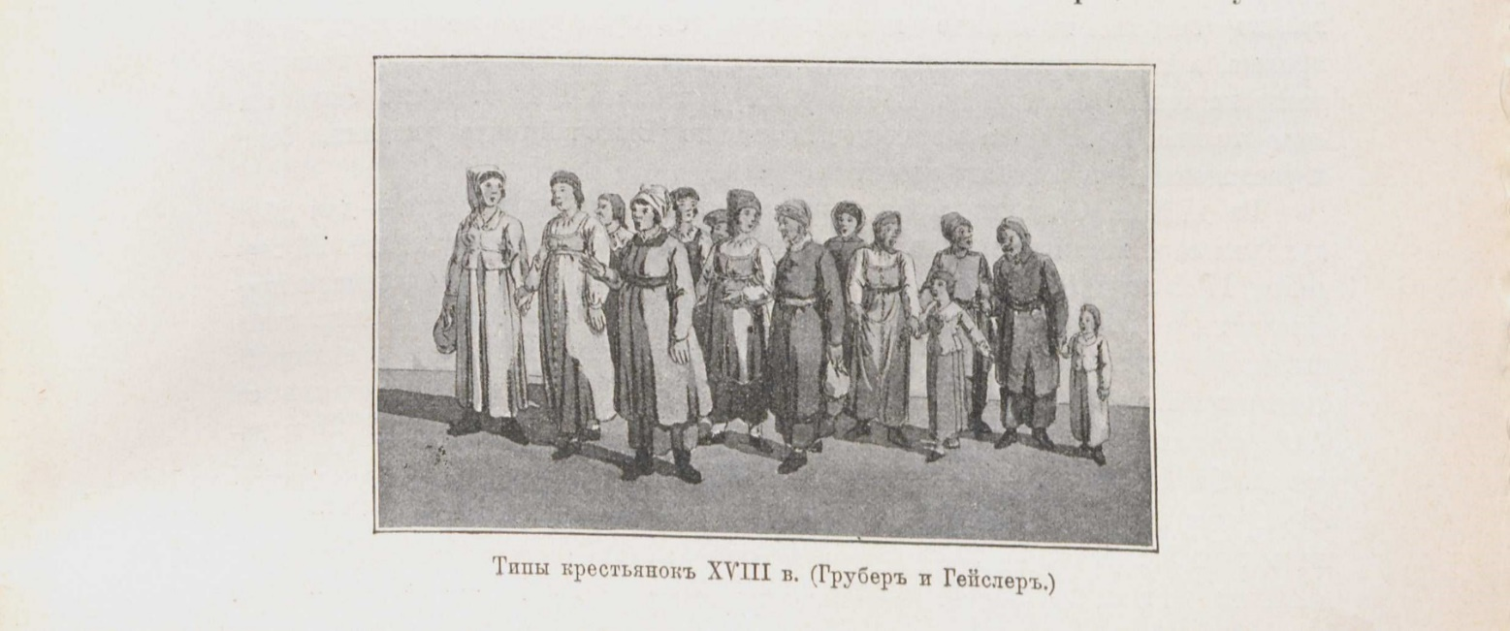
Иван Иванович Иванюков – российский экономист, буржуазно-либеральный публицист. Первое издание книги вышло в 1882 г. В 1903 г. в виду продолжающегося спроса на книгу вышло второе издание с незначительными изменениями.
В книге автор описывает сначала ход крестьянской реформы в основных ее чертах, затем отношение общества к центральным вопросам реформы. И. И. Иванюков излагает свои оценки крестьянской реформы, указывает на то, что несмотря на все полученные от отмены крепостного права в России результаты, сохранились институты, «стоящие в противоречии с принципом гражданского равноправия».
Также И. И. Иванюков кроме прямых отмечает косвенные последствия крестьянской реформы, среди которых самым важным он признает уменьшение общественной инерции, вытекавшей из крепостных порядков, и считает, что для удержания такой тенденции и дальнейшего развития гражданского равноправия необходимо существенно улучшить экономическое положение народа.
Иванюков доказывал, что крепостное право в России было отменено мирным путем при полном спокойствии народа и по доброй воле правительства и дворянства, побуждаемых передовой литературой.
Книга Иванюкова оказала заметное влияние на буржуазно-либеральную историографию крестьянской реформы (Г. А. Джаншиев, А. А. Корнилов и др.)
Иванюков И. И. (1844-1912). Падение крепостного права в России / И. И. Иванюков. - Издание 2-е. – С.-Петербург : Общественная польза, 1903. – 400 с. https://megapro.ranepa.ru/MegaPro/Download/MObject/1577

Slide 13
Корнилов Александр Александрович – русский историк и общественный деятель из Санкт-Петербурга, специалист по крестьянству в России и истории России XIX века.
Большая часть работы посвящена крестьянскому делу в России с 1861 года и до момента написания с учетом событий общей государственной истории и общественной жизни последних десятилетий. Корнилов выражает надежду на новую реформу положения крестьян, которая была бы проведена с большей последовательностью и без таких компромиссов, какие «исказили великий освободительный акт 1861 года» (Предисловие, с. IV).
Автор в предисловии обращает внимание на то, что в первых главах своей книги он был вынужден дублировать то, что уже было изложено им в статьях «Губернские комитеты по крестьянскому делу в 1858-1859 гг.» и «Крестьянская реформа 19 февраля 1961 г.», однако указывает, что рассмотрел в этих главах более пристально участие литературы и журналистики в крестьянской реформе.
Корнилов А. А. Крестьянская реформа / А. А. Корнилов. – С.-Петербург : П. П. Гершунин и Ко, 1905. – 271 с. – (Великие реформы 60-х гг. в их прошлом и настоящем). https://megapro.ranepa.ru/MegaPro/Download/MObject/1580
Книга была опубликована книгоиздательством П. П. Гершунина и Ко в цикле работ «Великие реформы шестидесятых годов в их прошлом и настоящем». На оборотной стороне обложки сформулирована задача, которую ставили перед собой авторы идеи и редакторы цикла В. Гессен и А. И. Каминка: «… в настоящее время, когда мы стоим накануне возвещенного правительством обновления различных сторон нашей государственной жизни, является необходимость дать отчет в том, что осталось нам от прогрессивной эпохи, собрать уцелевшие обломки и определить, какие из них должны быть положены в фундамент предстоящей постройки»
В цикл вошли девять работ, среди которых труд А. А. Корнилова.

Slide 14
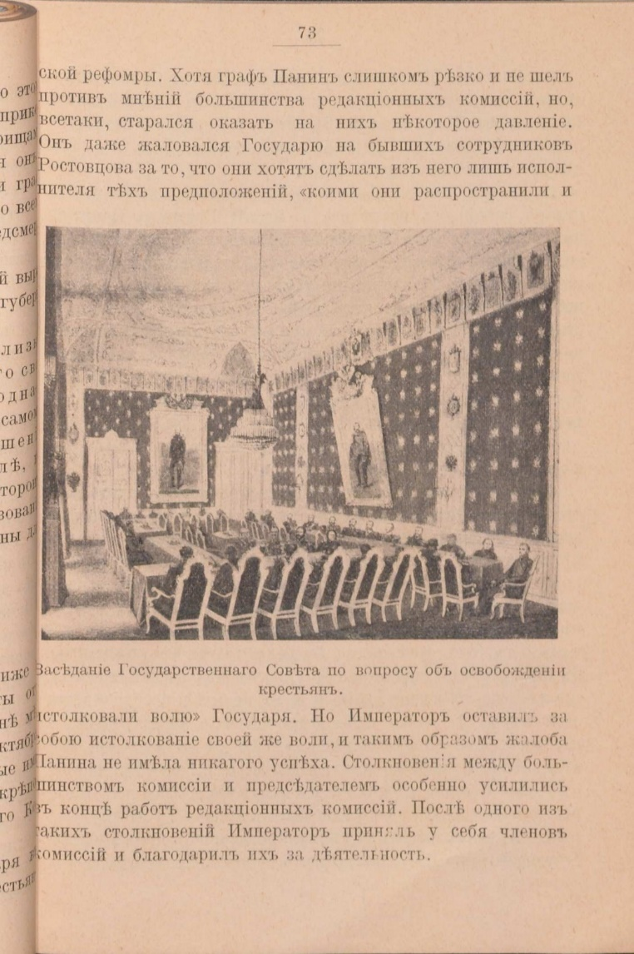
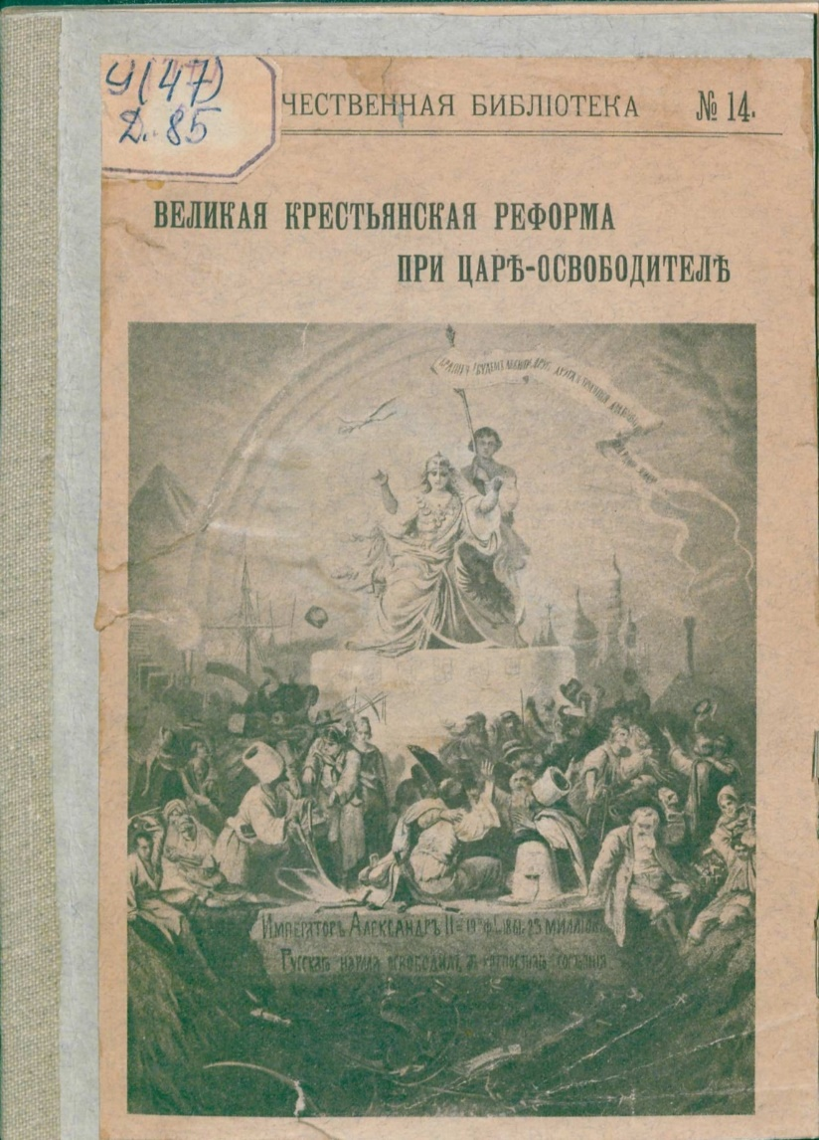
Дучинский Николай Полиевктович (1873–1932) – историк, педагог и издатель.
Издавал в Петербурге в разное время журналы «Природа и жизнь», «Человек и животные» и «Русская жизнь».
Николай Полиевктович писал работы, посвященные династии Романовых. Также писал об Отечественной войне и крестьянской реформе. Среди работ по реформе «Великая крестьянская реформа при царе-освободители» – самая большая.
С первых же страниц труда можно заметить проявление пиетета по отношению к реформаторским делам Александра II и к нему самому. В целом работа представляет собой краткую историческую справку о положении крестьян, начиная уже со, по выражению Дучинского, «стародавних времен», то есть до прикрепления крестьян к земле, и вплоть до крестьянского закона 9 ноября 1906 года. Но большая часть ее посвящена непосредственно крестьянской реформе: основным деятелям, процессу подготовки и осуществления.
Автор завершает свой труд словами: «Все многочисленные законоположения о крестьянах имеют своими источниками великий акт 19 февраля».
За выпуск книги была ответственна организация «Всероссийский национальный клуб», примыкающая к националистической монархической партии русских помещиков и чиновников «Националисты».
Дучинский Н. П. Великая крестьянская реформа при царе-освободителе / Н. П. Дучинский. – С.-Петербург : Всероссийский национальный клуб, 1911. – 104 с. : ил., портр. – (Отечественная библиотека ; № 14).

Slide 15
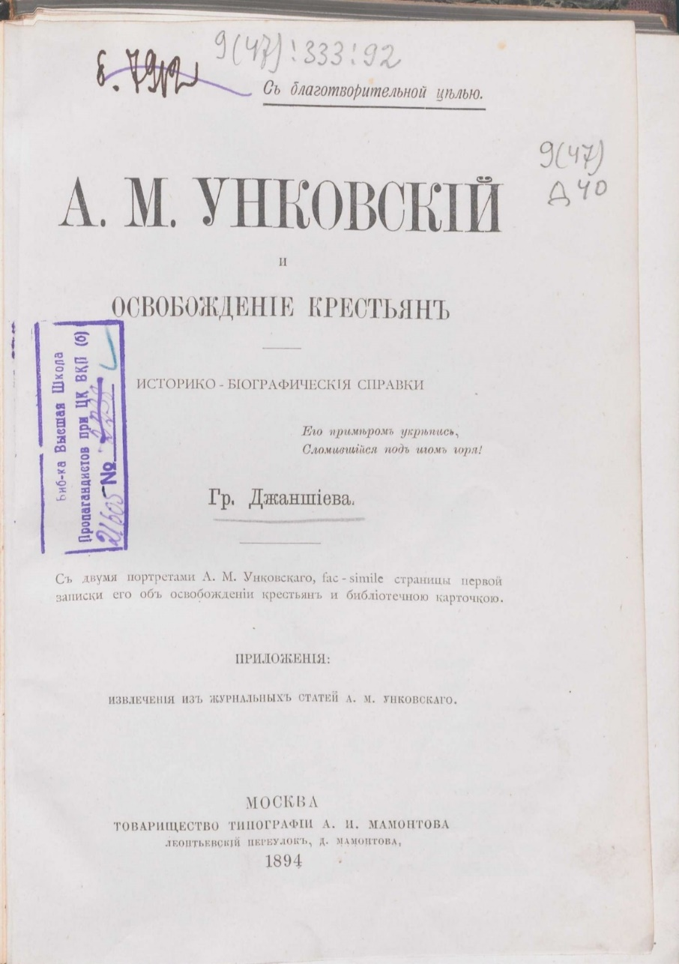
Книга была опубликована на следующий год после смерти юриста и общественного деятеля Алексея Михайловича Унковского. Джаншиев Г. А. был лично знаком с А. М. Унковским. Близкое знакомство позволило автору написать биографию, исполненную глубокого уважения к делам и личности Алексея Михайловича.
Еще в 1858–1859 гг. А. М. Унковский разработал проект «Положения об улучшении быта помещичьих крестьян», позже участвовал в работе Редакционных Комиссий по крестьянскому делу, где часто в пользу крестьян критиковал содержание и методы проведения реформы. Весной 1861 г., вскоре по объявлении «воли», Унковский выступал юристом по целому ряду процессов по недоразумениям между крестьянами и помещиками, причем ему всегда приходилось защищать, и весьма успешно, крестьянские интересы. Наибольшую известность получили выигранные им процессы против княгини Черкасской, графа Д.А. Толстого, графинь Сантис. В короткое время Унковский выиграл 18 таких дел, после чего, в 1862 г., ему было запрещено заниматься крестьянскими делами.
В книге кроме основного авторского текста есть «Приложение 1-ое» и «Приложение 2-ое», в которых представлены отрывки из журнальных статей А.М. Унковского: «Основы рационального судопроизводства» и «Подоходный налог, как основа рациональной системы финансового обложения …»
На титульном листе книги цитата из стихотворения «Тишина» Н. Некрасова: «Его примером укрепись, Сломившийся под игом горя!».
Первым местом хранения данного экземпляра была личная обширная библиотека Е. И. Якушкина - русского юриста, этнографа и библиографа. Интересный факт – с 1859 г. Е. И. Якушкин был членом Ярославского губернского присутствия по крестьянским делам, и всё выкупное дело в связи с отменой крепостного права в губернии шло через его руки.
Сам Е. И. Якушкин освободил своих крестьян полностью, без выкупа и с землёй.
Джаншиев Г. А. (1851-1900). А. М. Унковский и освобождение крестьян : историко-биографические справки / Г. А. Джаншиев. – Москва : Товарищество типографии А. И. Мамонтова, 1894. – [8], 192, 52 с., 1 л. : портр. – Приложения: извлечения из журнальных статей А. М. Унковского; fac-simile страницы 1 записки его об освобождении крестьян... ; На титульном листе надпись "С благотворительной целью". https://megapro.ranepa.ru/MegaPro/Download/MObject/1576

Slide 16
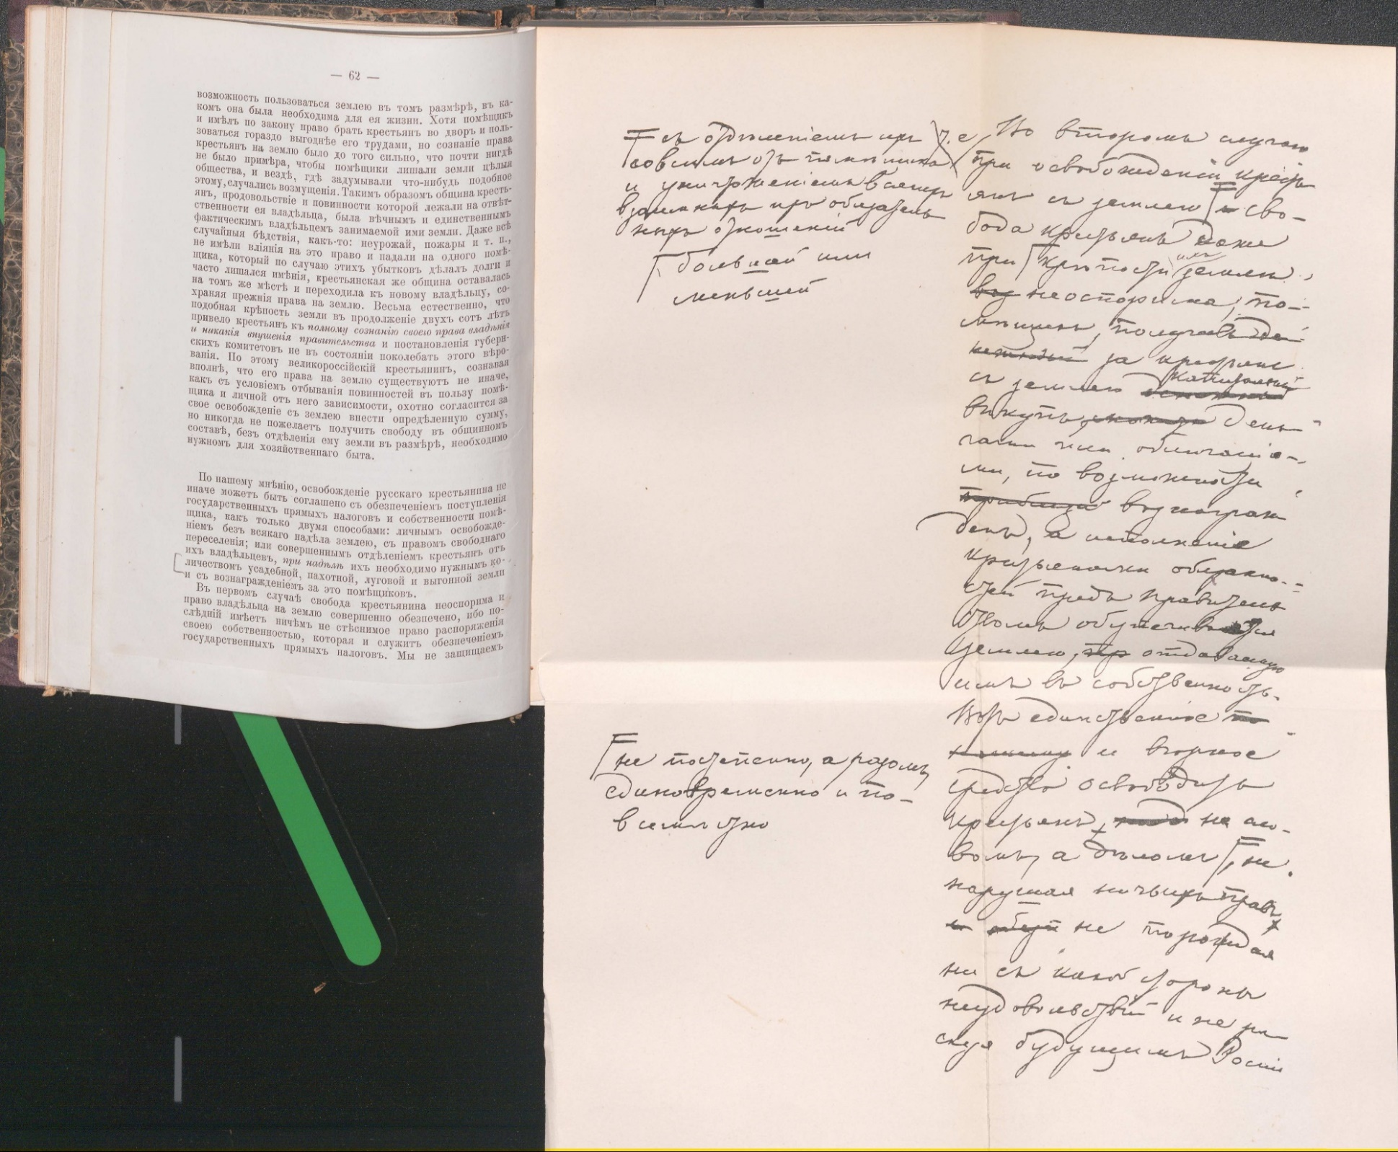
Fac-simile страницы первой записки А. М. Унковского об освобождении крестьян, адресованной Александру II

Slide 17
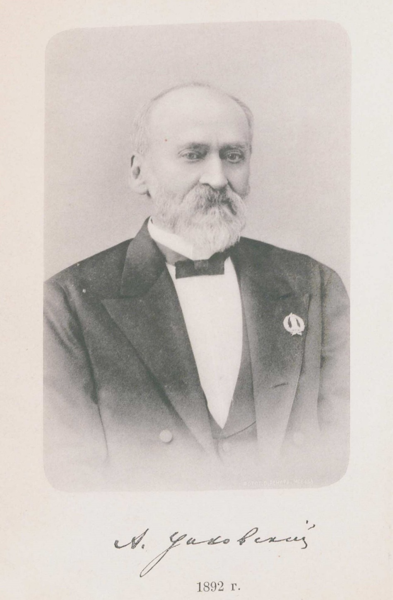
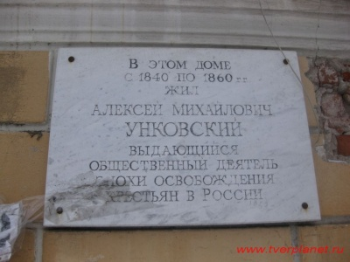
Джаншиев Г. А. полагал свой труд слабыми штрихами, «временным простым деревянным крестом» на том месте, где вскоре должен быть воздвигнут постоянный памятник.
Мемориальная доска в Твери.

Slide 18
В 1903 и 1911 годах были изданы две книги, посвященные ключевым деятелям подготовки и осуществления Крестьянской реформы 1861 г. В обеих книгах уделяется внимание не только вкладу этих деятелей в дело реформы, но и даются их биография.
Книги проиллюстрированы фотографиями или фотографиями с литографий, гравюр и портретов деятелей, исполненных известными художниками, такими, как И. Н. Крамской, Н. Н. Ге и др. Многие портреты заимствованы из Румянцевского музея.
Главные деятели освобождения крестьян / под ред. С. А. Венгерова. – С.-Петербург : Брокгауз-Ефрон, 1903. – 75 с. : портр. ; 33 см. – (Галерея русских деятелей). – На титульном листе: бесплатная премия к "Вестнику и библиотеке самообразования" на 1903 год. https://megapro.ranepa.ru/MegaPro/Download/MObject/1514
Освобождение крестьян : деятели реформы. – Москва : Научное слово, 1911. – XXXII, 342 с. : портр. https://megapro.ranepa.ru/MegaPro/Download/MObject/1601

Slide 19
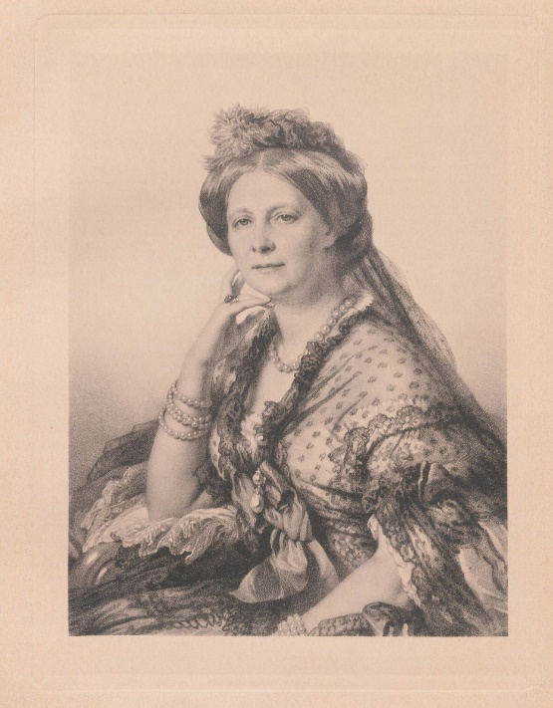
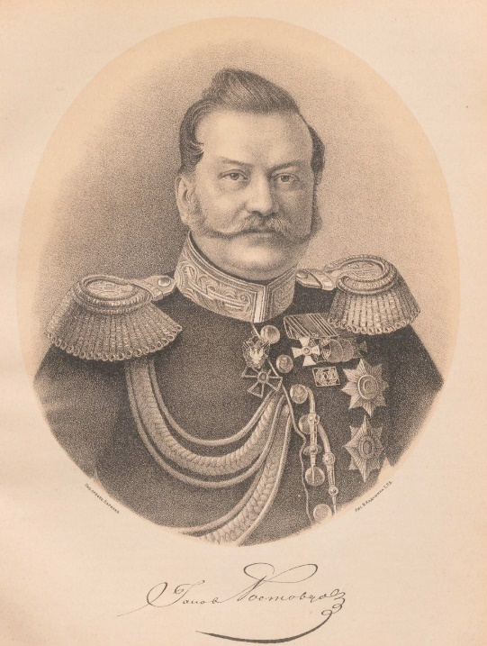
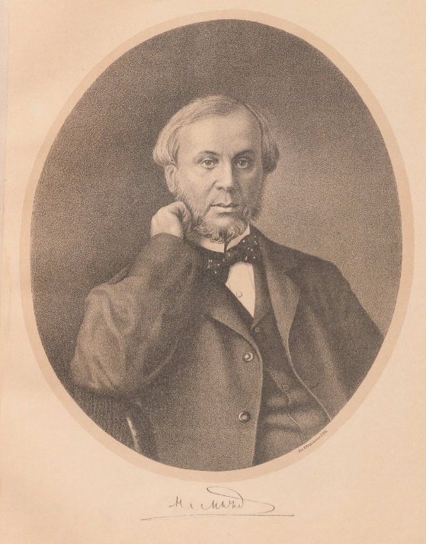
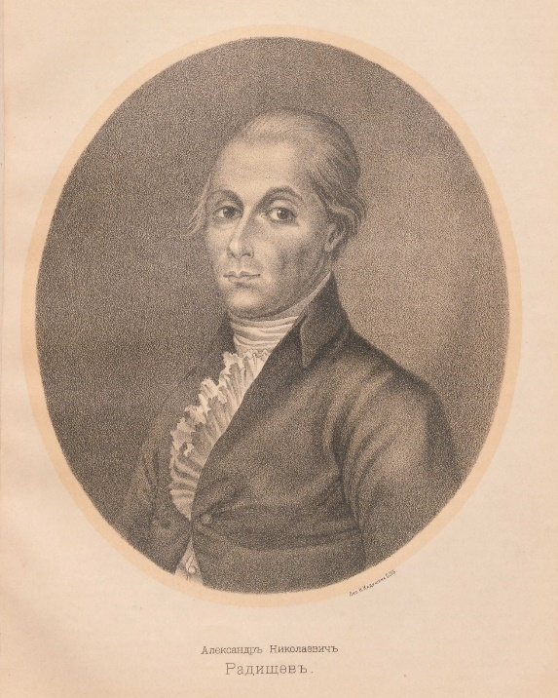
Сборник состоит из очерков известных российских историков, юристов, литературоведов, библиофилов – А. А..Кизеветтера, Н. П. Павлова-Сильванского, В. Е. Якушкина, В. И. Семевского, А. Ф. Кони и др. Статьи в сборнике посвящены:
1. Деятелям непосредственным: «… те, на долю которых выпадает счастье ближайшим образом связать память о себе с значительным событием»: Александру II, К. Н. Романову, Е. П. Романовой, Н. А. Милютину, Я. И. Ростовцеву.
2. Деятелям зарождавшейся идеи, косвенно повлиявшим на отмену крепостного права: А. И. Радищеву, Н. И. Тургеневу, В. А. Черкасскому, Ю. Ф. Самарину, К. Д. Кавелину, А. И. Герцену, Н. А. Некрасову, Д. В. Григоровичу, И. С. Тургеневу.
Книга вышла под редакцией Семена Афанасьевича Венгерова – литературного критика, историка литературы, библиографа, две статьи в книге принадлежат его перу.
Книга большого формата 23,5 х 32,5 см., с 15 портретами в размер страницы.
На самом деле, эта книга является книгой-приложением к энциклопедическому журналу «Вестник и библиотека для самообразования». Журнал выходил еженедельно с 1903 по 1905 г., и выпускался в Санкт-Петербурге в издательской фирме «Брокгауз-Ефрон», известной своими энциклопедическими словарями.
Более того, предлагаемая вашему вниманию книга, принадлежит к особому приложению, которое в 1903 году предлагалось, как «Галерея русских деятелей» и состояло из 12 частей, первой частью которой и была книга «Главные деятели освобождения крестьян». Кроме того, книга вышла, как бесплатная премия к журналу «Вестник и библиотека для самообразования» на 1903 год.

Slide 20
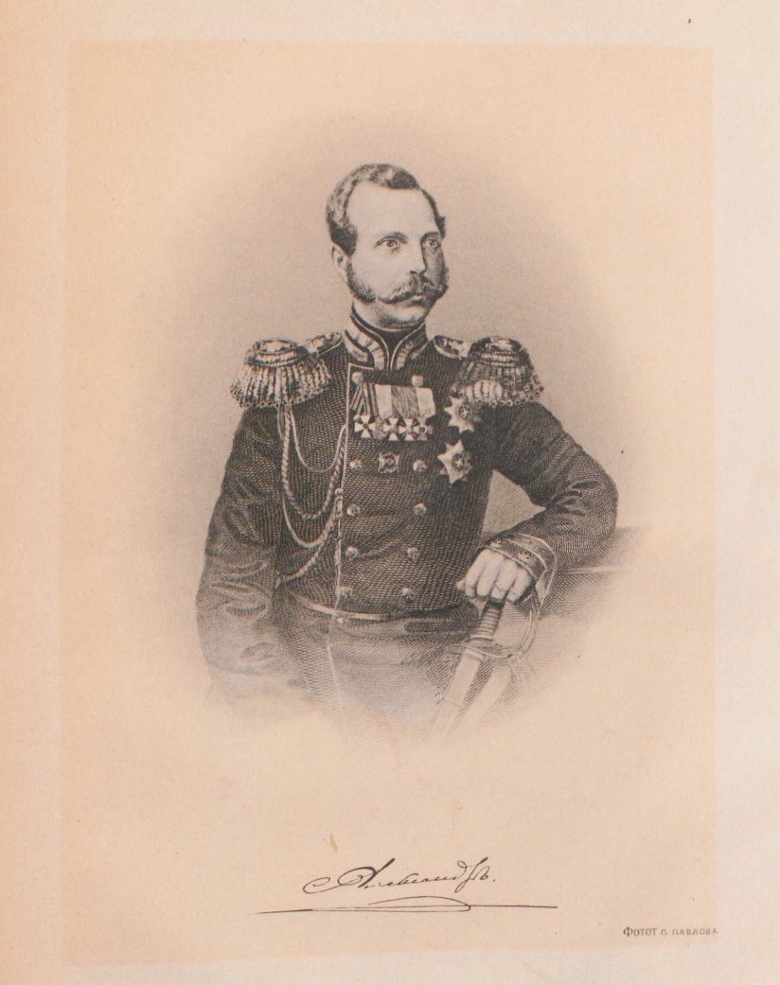
Книга издана к 50-летию Крестьянской реформы, это тоже сборник различных авторов, однако, тексты значительно более подробные чем в «Главных деятелях освобождения крестьян». Книга посвящена только непосредственным деятелям реформы: Александру II, П. Д. Киселеву К. Н. Романову, Е. П. Романовой, К. Д. Кавелину, Я. И. Ростовцеву, Н. А. Милютину, Ю. Ф. Самарину, В. А. Черкасскому, Я. А. Соловьеву.
По замыслу составителей сборника статью об Александре II должен был написать выдающийся ученый-историк В. О. Ключевский, однако болезнь не позволила сделать ему эту работу. Поэтому статья была поручена опять же, как и в «Главных …» историку А. А. Кизеветтеру.
В сборнике описывается борьба сторонников и противников реформы, приводятся различные взгляды общественной мысли.
В книге любопытное «горячее» предисловие, автор которого, к сожалению, не указан. Суть предисловия в том, что автор не согласен с мнением, что история является автономным процессом со своей собственной логикой, а персоналиям отводится второстепенная роль. Автор пытается вывести деятелей реформы из статуса статистов истории и признать за ними существенную роль в историческом событии. «Вполне законною темой науки служит изучение тех олицетворений, в которые облекает себя история, тех человеческих собственных имен, которыми она расцвечивает свою нарицательность, свои скрижали общего и безыменного… И каков бы ни был внутренний мир истории, ее сокровенный смысл, во всяком случае перед нами движется она под знаком личностей; для нашего восприятия, для нашей человеческой конкретности органически неотделимы события от тех, кто их совершает и над кем они совершаются».
На обложке книги аверс памятной медали настольной «В память освобождения крестьян от крепостной зависимости. 2 марта 1861 г.». На изображении Александр II соединяет подающих друг другу руки дворянина и крестьянина. У ног императора сломанное ярмо. Медаль создана известным русским живописцем, рисовальщиком, медальером и скульптором Ф. П. Толстым.
Первым местом хранения данного экземпляра была Библиотека Московского Купеческого Собрания.
Современному читателю может оказаться любопытной и последняя страница книги, посвященная рекламе и распространению тиража.

Slide 21
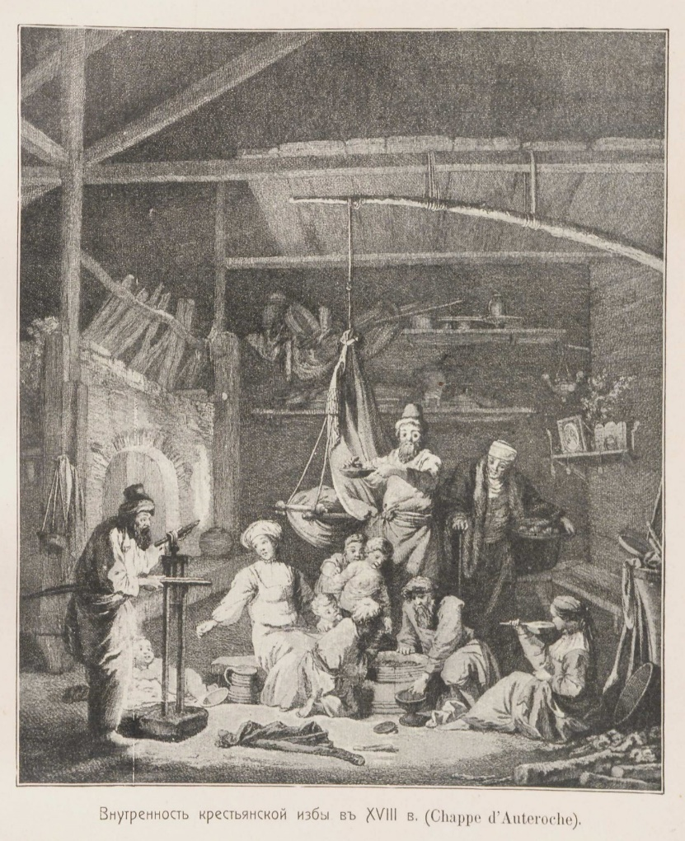
«Библиографический указатель…» был подготовлен по юбилейной литературе, выпущенной в честь 50-летия отмены крепостного права.
Автор указателя, Симон Лукич Авалиани, – историк грузинского происхождения, состоял в 1911 году в Одесском обществе истории и древностей и в Одесском библиографическом обществе при Новороссийском университете.
В список включены только монографии и журнальные статьи, библиографический указатель не содержит газетных публикаций.
Автор в небольшом предисловии к библиографии признается, что в условиях провинции указатель может оказаться неполным.
Семена Лукича всегда интересовали вопросы освобождения крепостных крестьян и крестьянские реформы.
Позже, в 1912-1914 гг. С. Л. Авалиани выпустит три тома труда «Крестьянская реформа в Закавказье» и в 1920 году дополнит его еще одним.
Авалиани С. А. (1881-1922). Библиографический указатель юбилейной литературы о крепостном праве и крестьянской реформе. : 1861 – 19 февраля 1911 г. / С. А. Авалиани. - Одесса : "Центральная" типография, 1911. – 21 с. https://megapro.ranepa.ru/MegaPro/Download/MObject/1575

